Slide 1
MƏDƏALTI VƏZİN CƏRRAHİ XƏSTƏLİKLƏRİNƏ DİAQNOSTiK YANAŞMA
Tibb ü.f.d., Pərvanə Rövşən qızı Aydınova
Dr. Nuranə Zahid qızı Süleymanova
ATU, I cərrahi xəstəliklər kafedrası

Slide 2
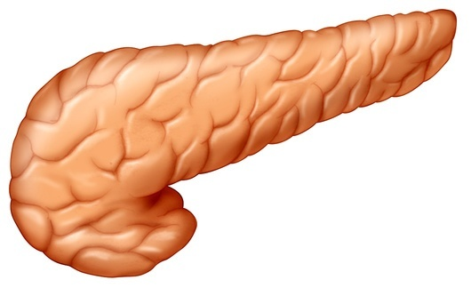
Mədəaltı vəzi anatomiyası
Uzunluğu
15 – 20 sm
Eni 4 – 5sm
Qalınlığı
quyruq nahiyyəsində 1 – 2 sm
Çəkisi 80-120 q
Qalınlığı
baş nahiyyəsində 1,5 – 3 5 sm

Slide 3
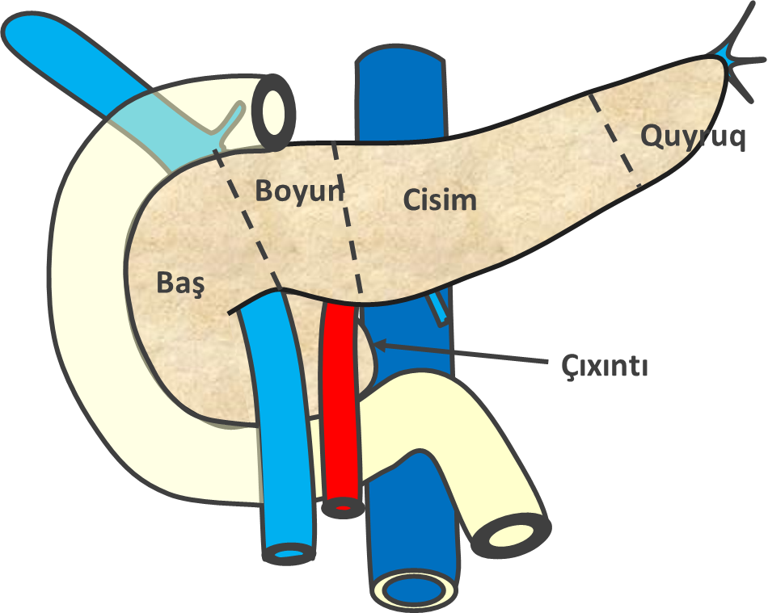
Mədəaltı vəzi anatomiyası
5 hissədən ibarətdir

Slide 4
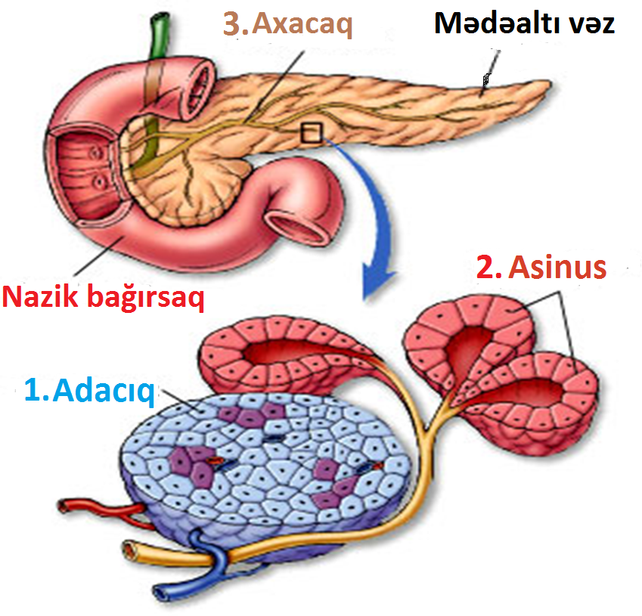
Mədəaltı vəzi anatomiyası
Üç komponentdən ibarətdir
Retroperitonealdır.

Slide 5
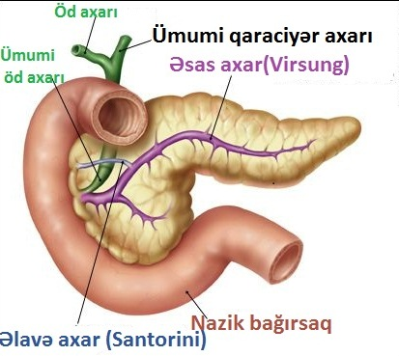
Mədəaltı vəzi anatomiyası
Pankreasın 2 axacağı var:
  Əsas axar(Virsunq) papilla Vaterə açılır. Diametri 3-4 mm.
Əlavə(Santorini)70% hallarda olur, kiçik məməciyə açılır.
  Əlavə axacaq 90% hallarda əsas axacaqla əlaqəlidir.

Slide 6
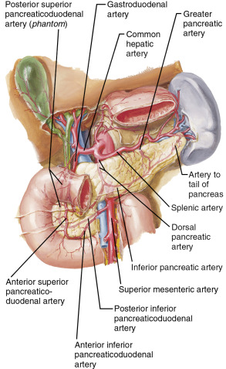
Mədəaltı vəzi anatomiyası
Üç yerdən arterial qan alır:
ümümi qaraciyər arteriyası
yuxarı çöz arteriyası
dalaq arteriyası
Bu arteriyalar arasındakı kollaterallar vəzin arterial torunu əmələ gətirir.
Venoz qan arteriyaları təqib edir və qapı venasına tökülür

Slide 7

Mədəaltı vəzi anatomiyası
Xüsusi qaraciyər a.
Sol mədə a.
Umumi qaraciyər a.
Dalaq a.
Dalaq
Umumi öd axarı
Mədə-12bb a.
Mədəaltı vəzi
Aşağı çöz
12bb
Sağ böyrək
Sol böyrək
Aşağı boş v.
Aorta
Prof.Dr. NYBay
Yuxar çöz a.
Yuxarı çöz v.

Slide 8
Mədəaltı vəzi fiziologiyası
MAV orqanizmdə yеganə orqanlardandır ki, həm еkzokrin, həm də еndokrin funksiya yеrinə yеtirir
Hormonlar
İnsulin
Qlükaqon
Somatostatin
VİP
PP
Digər
Enzimlər
(6-20 q/gün)
Bikarbonatlı şirə
(2-2,5 litr/gün)
Tərkibi
Amilaza
Proteolitik
  Triosinogen
  Ximotripsinogen
  Proelastaza
  Prokallogenaza
  Prekallikrein
Lipolitik
  Lipaza
  Profosfolipaza
Nukleolitik
  RN-aza
  DN-aza
Prof.Dr. NYBay

Slide 9
Mədəaltı vəzin cərrahi xəstəlikləri
MAV anomaliyaları
Kəskin Pankreatit
Xroniki pankreatit
Pankreas kistləri
MAV xərçəngi
Duktal papillomalar
Axacaq daşları
Adacıq şişləri
Travmalar

Slide 10
Müayinələr
Klinik
Ağrı
Qusma
Diarreya
Sarılıq
Arıqlama
Qarın əlamətləri
Laborator
Zədələnmə göstəriciləri
  Amilaza
  Lipaza
Enzim yetməzliyi göstəriciləri
  Nəcisdə yağlar
Hormonlar
Şiş markerləri
Görüntüləmə
USM (transabdominal, laparoskopik, endoskopik)
KT
MRT
PET
ERXPQ
Pankreatoskopiya
Biopsiya
Laparoskopiya

Slide 11
MAV xəstəliklərinə diaqnostik yanaşma
Prinsip
MAV xəstəliklərinin əksəriyyəti parenximada və ya axcaqda üzvi dəyişiklik törətdiyini nəzərə alaraq diqnostikada görüntüləmə müayinələri həlledici yer tutur.

Slide 12
  Daimi, güçlü, postbrandial ağrı, sarılıq, qusma, diarreya, arıqlama,
  hiper- və hipoqlikemiya, mədə və 12bb-da çoxsaylı xoralar, epiqastral kütlə
MAV XƏSTƏLİKLƏRİNƏ ŞÜBHƏ
BİRİNCİ PİLLƏ MÜAYİNƏLƏRİ
Geniş klinik müayinə, USM, amilaza və ya lipaza, qanda şəkər, nəcisdə yağ
Təcili xəstəlik
Lokal dəyişiklik
USM və laborator normal, lakin klinik şübhə var
Diffuz dəyişiklik
Kist
Toxumalı və ya
qarışıq
Kəskin pankreatit
Xroniki pankreatit
Atrofiya
Yağlı pankreas
İKİNCİ PİLLƏ MÜAYİNƏ
Kontrastlı KT
Prof.Dr. NYBay

Slide 13
BİRİNCİ PİLLƏ MÜAYİNƏLƏR
LOKAL DƏYİŞİKLİK (TÖRƏMƏ)
Kist
Toxumal və ya qarışıq
İKİNCİ PİLLƏ MÜAYİNƏ
Kontrastlı KT
Parazitar kist
Həqiqi kist
Psevdokist
Neoplastik kist
Pankreatik abses
Pankreatik nekroz
Adenokarsinoma
Adacıq şişi
İndurativ pankreatit
Metastaz
Xəstəlik və ya ağırlıq dərəcəsi dəqiqləşmirsə
ÜÇÜNCÜ PİLLƏ MÜAYİNƏLƏR
Prof.Dr. NYBay

Slide 14
BİRİNCİ PİLLƏ MÜAYİNƏLƏR
İKİNCİ PİLLƏ MÜAYİNƏ
Kontrastlı KT/MRT
Xəstəlik və ağırlıq dərəcəsi dəqiqləşmirsə
ÜÇÜNCÜ PİLLƏ MÜAYİNƏLƏR
Biopsiya
CA-19-9
PET
EndoUSM
Sintoqrafiya
Duksoskopiya
ERXPQ
Laparoskopiya
Laparotomiya
Digər
Metastaz
Karsinoma
Adacıq şişləri
Duktal palilloma
Kistlər
İPMN
Digər
Prof.Dr. NYBay

Slide 15
MAV xəstəliklərində əməliyyatlar
Perkutan drenaj
Laparoskopik və açıq drenajlar
Pankreato-digestiv anastomozlar
Pankreato-duodenal rezeksiyalar
Distal pankreas rezeksiyası
Adacıq törəmələrində enukleasiya, rezeksiya
Axacaq stendi və s.

Slide 16
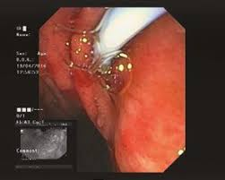
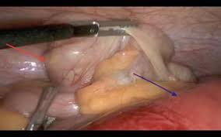
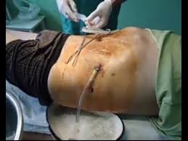
DRENAJLAR
Perkutan drenaj
Laparoskopik drenaj
Açıq drenaj

Slide 17
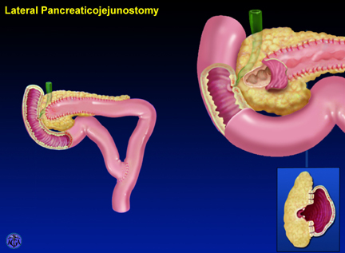
Pankreato-digestiv anastomozlar

Slide 18
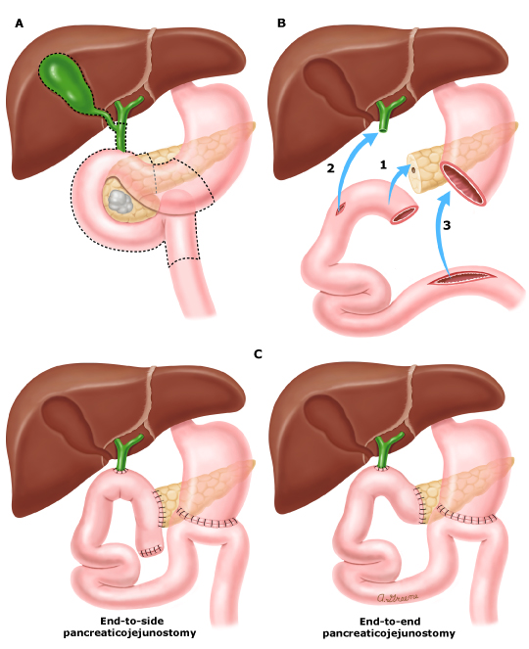
Pankreatoduodenal rezeksiya
(Whipple əməliyyatı)

Slide 19
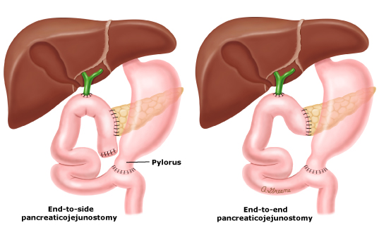
Pilor-qoruyucu pankreatoduodenal rezeksiya

Slide 20
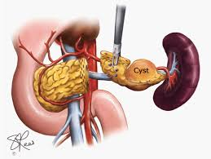
Distal pankreas rezeksiyası

Slide 21
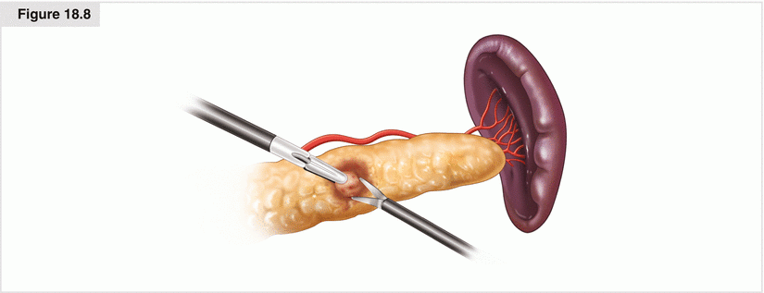
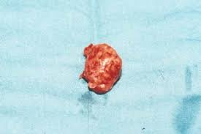
Adacıq törəmələrində enukleasiya, rezeksiya

Slide 22
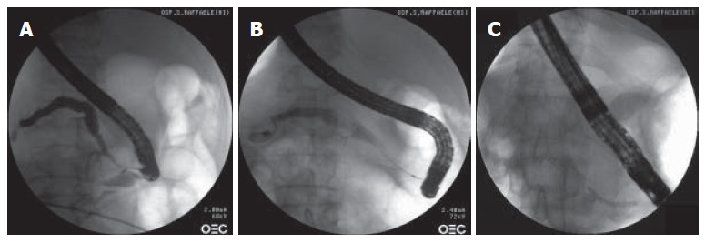
ADACIQ STENDİ
Vəzin baş hissəsini əhatə edən, xroniki obstruktiv pankreatit
Əsas axacağın distal daralmasını göstərən pankreatoqrafiya
Bələdçi telin əsas pankreas axacağına daxil edilməsi
10F plastik stendin yerləşdirilməsi

Slide 23
Əməliyyatdan sonrakı ağırlaşmalar
Pankreato-yeyunoazastomoz buraxması
Qanaxmalar
Şəkərli diabet

Slide 24
Diqqətinizə görə təşəkkür.

Slide 25


www.bck.az
Azərbaycan Tibb Universitetinin I-Cərrahi Xəstəliklər kafedrası

